Slide 1



Как написать пресс-релиз, который опубликуют СМИ
Практическое руководство
25 ноября 2021 г.
Notes:
Модернизация СЗН
Организационная структура СЗН
Показатели эффективности и мониторинг работы СЗН
Клиентоцентричность СЗН
Управление кадрами в СЗН / Обучение сотрудников СЗН
Информационное сопровождение работы СЗН
Целевое модельное полномочие
Сервисная модель / новые услуги и сервисы СЗН
Новации в НПА
Сервисы СЗН для людей с инвалидностью

Slide 2
Какая информация может стать новостью?
Признак №1: что-то новое и актуальное
Всегда привлекают внимание события, которые происходят впервые в вашем регионе. Новые услуги, переход на новый формат работы, введение новой структуры, изменения в начислении или размере пособий
Признак №2: что-то неожиданное или противоречивое
Экстренные или резонансные ситуации и событии (сокращения на предприятиях, открытие набора персонала на новые инфраструктурные объекты, история клиента ЦЗН, которая стала широко известна (оказание помощи человеку, оказавшемуся в экстремальной ситуации).
Признак №3: принцип близости – что-то, затрагивающее многих
Широкий отклик и быстрое распространение получают новости, которые касаются большого числа людей. Например, в 2020 году к таковым можно отнести информацию по порядку начисления пособий лицам, оказавшимся без работы из-за локдауна.
Сегодня – изменение подхода в работе ЦЗН, как это может отразиться на гражданах, реорганизация, качество обслуживания

Slide 3
Качественный инфоповод – путь к сердцу журналиста
Шаблоны для создания инфоповодов
  Намерение совершить действие (открытие, изменение, расширение чего-либо);
  Подготовка ресурсов для совершения действия (получено финансирование, приобретено новое оборудование, отработана технология, приглашен специалист – эксперт);
  Достижение договоренности с кем-либо о совершении действия (партнерами, организациями, коллегами, поставщиками);
  Начало действия (начал работать новый центр службы занятости, запущены новые услуги в режиме онлайн);
  Первые результаты деятельности в рамках планов работ (обработаны обращения первых 100 человек; уже 10 дней работает новый интернет-сайт службы занятости населения); окончание этапа работ (завершен второй этап работ);
  Новые (откорректированные) планы в рамках некоторого действия (принято решение о продлении сроков; о расширении списка предприятий для сотрудничества);
  Окончание действия (завершился прием заявок на конкурс, завершился ремонт объекта);
  Подведение итогов действия (итоги года в сфере занятости населения, итоги конкурса на лучшие проект среди индивидуальных предпринимателей и самозанятых);
  Рейтинги (по разным основаниям среди подразделений, центров занятости населения, предприятий)

Slide 4

Пресс-релиз – основной инструмент информационного сопровождения
Старайтесь писать максимально близко к стилю новостных агентств. Показатель эффективности пресс-секретаря – если релиз взяли с минимальными правками или вовсе без них
Один релиз – одна новость
Простой и правильный русский язык
Короткие предложения
Убирайте из текста лишнюю воду
Откажитесь от конструкций с причастными и деепричастными оборотами
Избегайте аббревиатур (например, вместо ООО – компания)
Спикеров представляем без отчества

Slide 5

Пресс-релиз как осетрина бывает только первой свежести

Slide 6
Структура пресс-релиза
ЗАГОЛОВОК
ЛИД
(суть новости)
Цепляющий заголовок
Информативный лид
Яркая и смысловая цитата
Правильно подобранная дополнительная информация (бэкграунд), если это необходимо
ВАЖНЫЕ ДЕТАЛИ
ЦИТАТА
(повышает доверие к информации)
БЭКГРАУНД

Slide 7
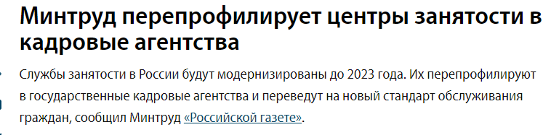


Заголовок и лид
Хороший заголовок : короткий, броский, цепляет
Лид : самый важный абзац
Отвечает на вопросы: кто, что, где, когда, зачем, как

Slide 8
Важные детали + цитата
Детали
Занимают от одного до трех абзацев
Упомяните ключевые цифры, сроки и другие данные, которые могут быть интересными
Цифры обязательно указывайте в контексте
Сравни:
ЦЗН помог найти работу 300 безработным
С начала года 300 граждан нашли работу с помощью ЦЗН
Безработица в России по итогам сентября составила 4,3%
Безработица в России вернулась к уровню 2019 года и составила 4,3%
Цитата
Повышает доверие к тексту
Выводит спикера в публичное пространство
Цитата должна добавить новый смысл
Цитаты в тексте всегда должны быть свежими и живыми
Не пересказывайте в цитате фактуру (сроки, деньги и т.д.). Журналисты могут забрать данные из цитаты без упоминания спикера

Slide 9
Дополнительные детали (бэкграунд)
Бэкграунд (бэк) – справочная информация, которая не является новостью.
Она помогает журналисту и читателю дать представление об истинном масштабе того или иного события. Именно поэтому авторы и редакторы должны уделять бэкграунду особое внимание.
Дополнительная информация не должна превышать по объёму основное содержание
Часто бэк отбивается от основного текста вводными словами и конструкциями «Напомним, Как сообщалось ранее, Справочно»*
Напомним, модернизация служб занятости стартовала в 2019-ом году и направлена на изменение их формата и принципов работы. На базе центров занятости создаются современные кадровые центры.
Как сообщалось ранее, президент России Владимир Путин подписал закон, предусматривающий создание единой цифровой платформы вакансий и дистанционный формат поиска работы, документ опубликован на официальном интернет-портале правовой информации.
*публикуются, если необходимо создать целостную картину события

Slide 10
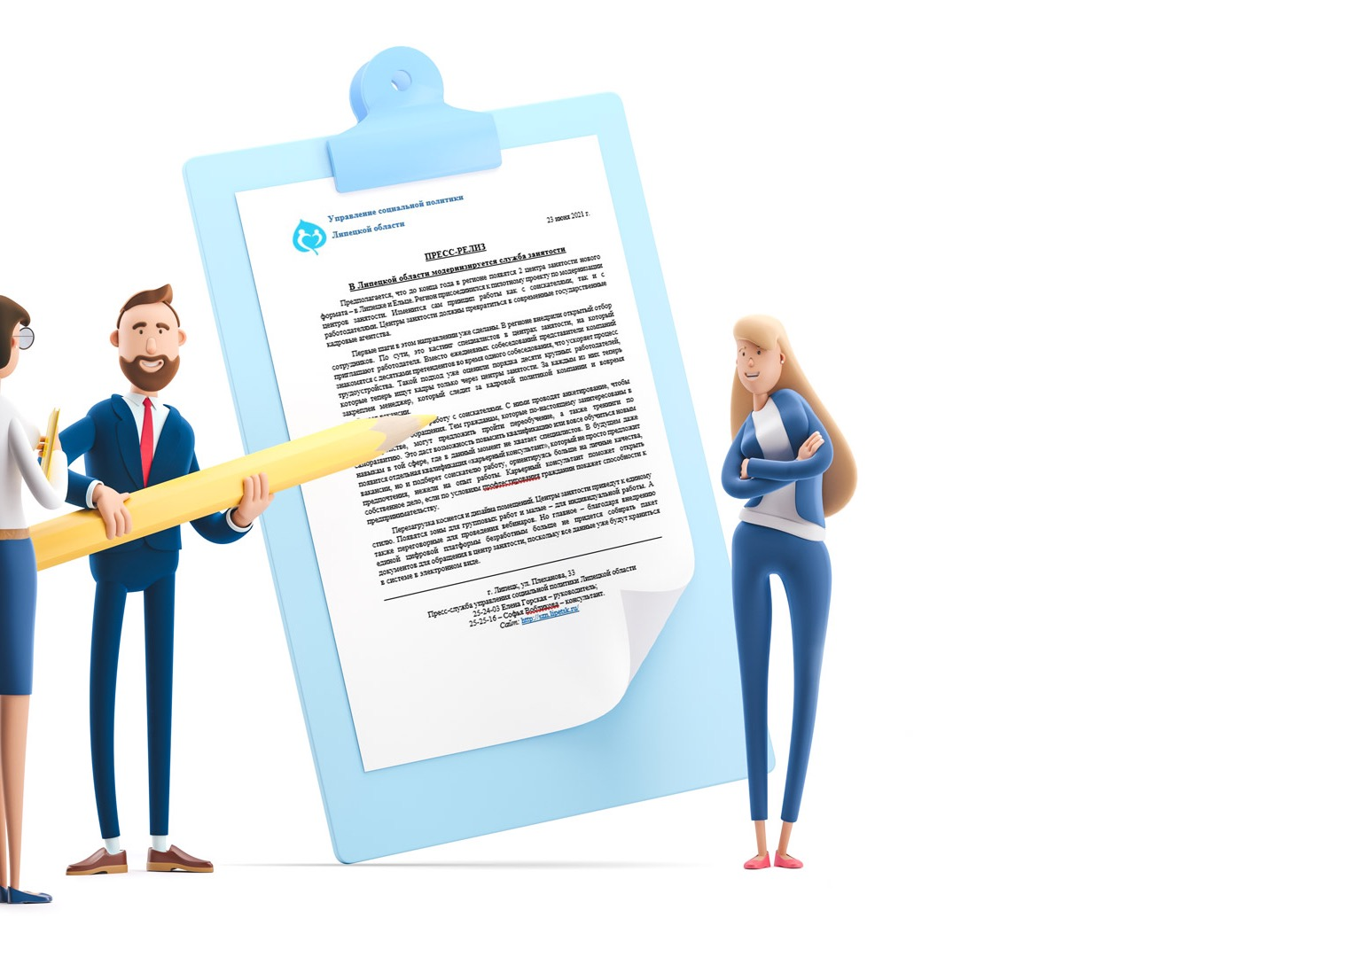
Как должен выглядеть пресс-релиз
Пресс-релиз размещается на бланке учреждения
Редактируемый формат – Word - для удобства журналистов
Не надо сопровождать пресс-релиз официальным письмом
Обязательно должен быть указан мобильный и рабочий номер телефона и электронная почта пресс-секретаря, фамилия и имя
Если это анонс, вынесите из текста место и время проведения мероприятия (в начале или в конце)
Объем пресс-релиза – не более 2 страниц

Slide 11
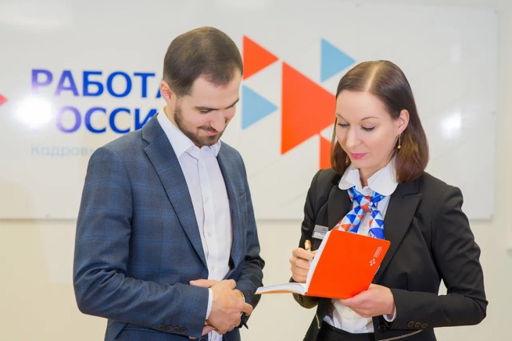
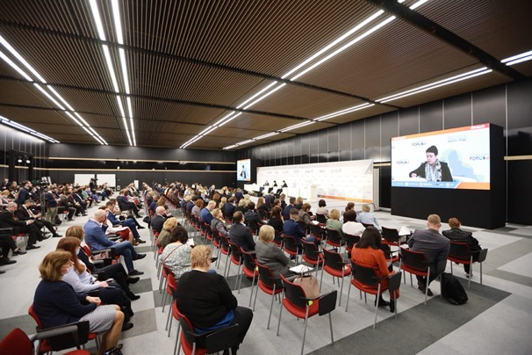
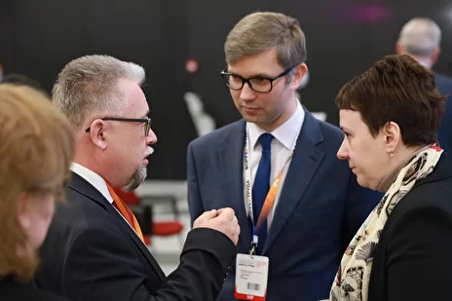
Фото и видео
Наличие фото или видео увеличивает шанс вашей информации попасть в ленту новостей
Фотографии должны быть репортажными, то есть на них должно что-то происходить
Создавайте фотобанк: постановочные фотографии на случай отсутствия репортажных, фотографии руководителей
Избегайте фото, где группа людей выстроена в шеренгу
Старайтесь, чтобы фотографии были хорошего качества и обязательно горизонтальными
Видео увеличивает вовлеченность аудитории

Slide 12

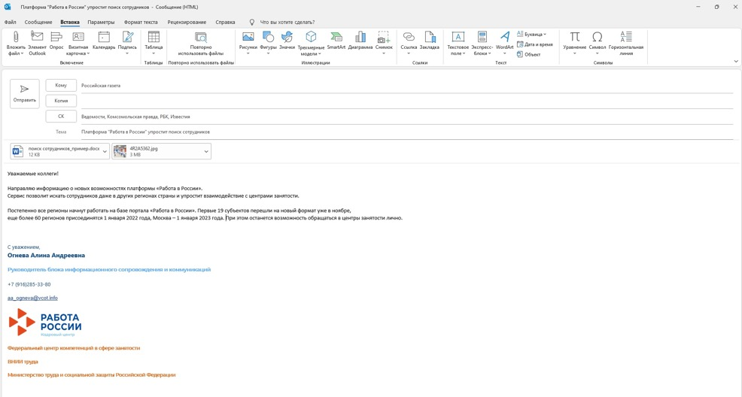
Рассылка пресс-релиза
В теме напишите заголовок пресс-релиза
В теле письма напишите краткую преамбулу (одно-два предложения), о чем этот релиз. Также в тело письма вставьте полный текст релиза, отформатируйте, чтобы он выглядел красиво
В подписи продублируйте должность, ФИО и контактные данные
Прикрепите файлы с пресс-релизом, фотографиями и дополнительным материалом (если есть)
Если вложения занимают большой объем, дайте ссылку на материалы
Не рассылайте релизы по вечерам и в пятницу

Slide 13
Спасибо за внимание!
Алина Огнева,
руководитель блока информационного сопровождения и коммуникаций
м.т. +7(916)285-33-80
E-mail: aa_ogneva@vcot.info

